Slide 1






Муниципальное бюджетное дошкольное образовательное учреждение
«Центр развития ребенка – детский сад»
г. Нурлат Республики Татарстан
Презентация дидактической игры по обучению татарскому языку русскоязычных детей
«Собери цветок»
Подготовила : Сулиманкина С. В.

Slide 2
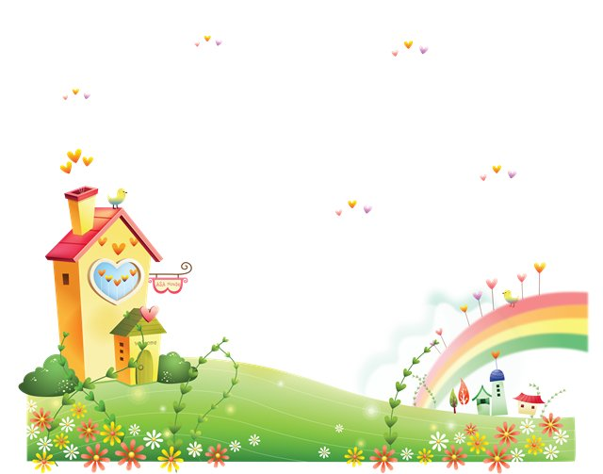
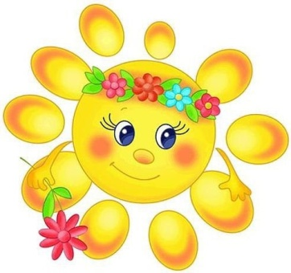
Игра "Собери Цветок" представляет многофункциональную развивающую игру для детей старшего дошкольного возраста. При игре у ребёнка развиваются:
- внимание, память, мышление;
- связная речь;
- расширяется словарный запас;
- лексико-грамматический строй речи;
- сенсорное восприятие;
Пособие включает в себя лепестки, на которых изображены картинки различной классификации (овощи, игрушки, продукты, семья, цифры). Ребёнку необходимо в соответствии с темой подобрать нужные лепестки.

Slide 3
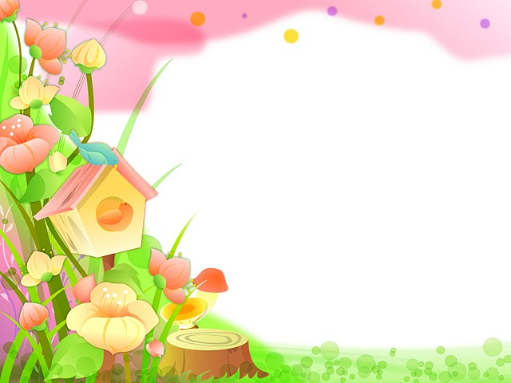
Задачи:
развивать словесно-логическое мышление, умение классифицировать, сравнивать, обобщать, устанавливать причинно-следственные и логические связи;
развивать зрительное восприятие;
развивать монологическую и диалогическую речь на двух государственных языках;
пробуждать у детей интереса и положительной мотивации к изучению татарского языка.
Цели:
- обогащение словаря, активное использование слов татарского языка в речи, воспитание умения участвовать в диалоге, развивать память и мышление, умение слушать и слышать друг друга;
- способствовать активизации в речи детей слов на татарском языке по темам: «Семья», «Продукты», «Игрушки», «Овощи», «Цвета»;
- продолжать учить составлять развивающий диалог
«Бу нәрсә?», « Нинди?».

Slide 4

Ход игры:
Ребенку предлагаются картинки различной классификации (овощи, игрушки, продукты и т. д).
1 вариант: воспитатель дает задание собрать лепестки с изображением овощей в один цветок. При собирании лепестков по классификации используются вопросы «Бу нәрсә?» (Что это?), «Нинди?» ( Какой?)
2 вариант: Найди всех членов семьи и расскажи про каждого из них. «Бу кем?» (Кто это?), «Нинди?» (Какой?)
3 вариант: Что лишнее? Ребенок должен найти лишнюю картинку и ответить, почему он выбрал именно ее.

Slide 5
